Slide 1
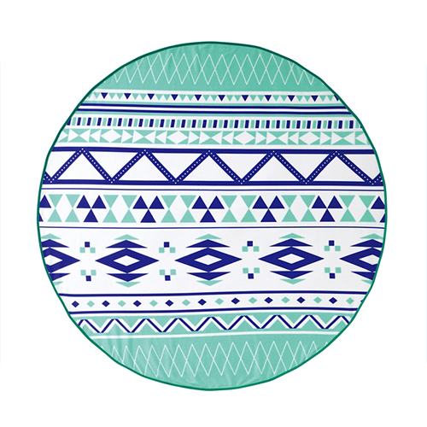
【提案書】
ネイティブ柄 サークルタオル
特徴
ミントグリーンとネイビーの爽やかな配色がオシャレなネイティブ柄のサークルタオルです。ビーチで利用するのはもちろん、室内のインテリアや車内アイテムとしてもおすすめです。
納期
納期スペース
仕様
素 材：ポリエステル
サイズ：直径約130cm（包装形態：持ち手付ポリ袋入り）
重 量：297g
お見積
お見積りスペース

